Slide 1
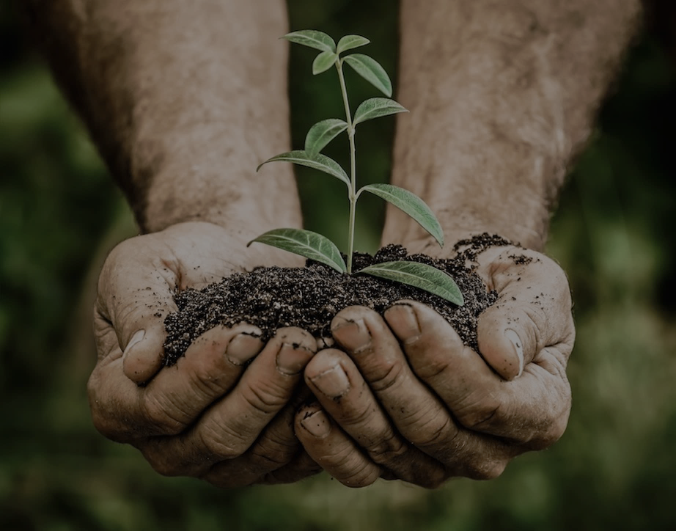

家庭教会植堂
收获上帝的田地
Notes:
Full-sized image

Slide 2

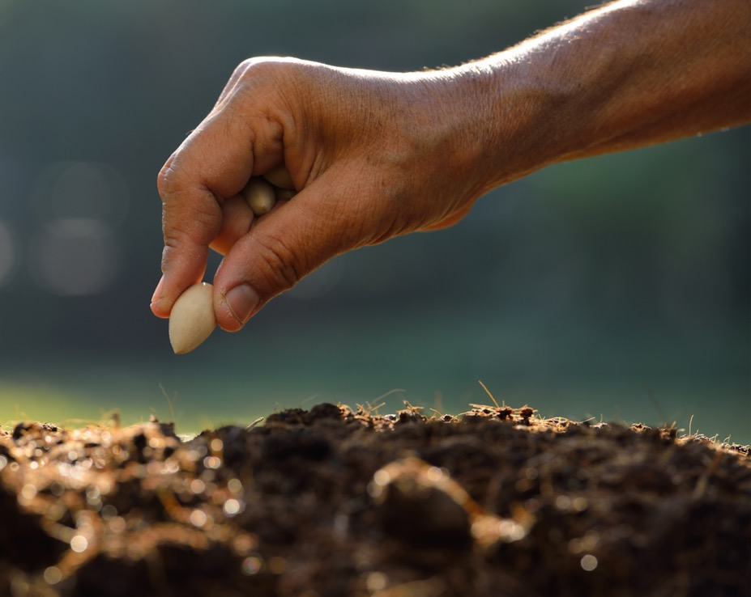

我们每一堂课
的目标是：
教导它: 通过研经讨论。
实践它: 以大概五人为一小组，进行角色扮演。
分享它: 每个五人小组要向全体学员分享该课所得。
应用它: 每人在接下来的一个月里将所学所得应用于自己的生活和事工。
Notes:
Standart slide

Slide 3
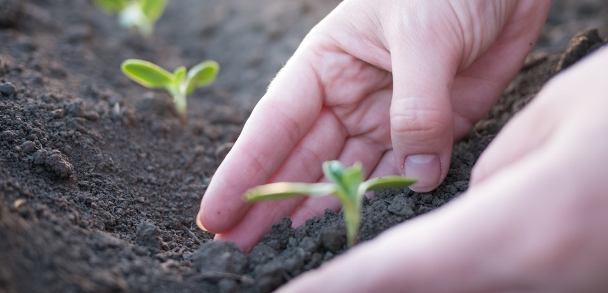
步骤一：放眼空旷田地
空旷田地
教导它:
Notes:
Photo + Heavy Text

Slide 4

I. 上帝的关注点:
上帝的终极异象
“全地都必认识耶和华的荣耀， 好像水充满海洋一般。” （哈巴谷书2:14）
Notes:
Standart slide

Slide 5
I. 上帝的关注点
B.上帝的期望：
“此后，我观看，看见有许多人，没有人能计算，是从各邦国、各支派、各民族、各语言来的，站在宝座和羔羊面前，身穿白衣，手拿棕树枝。” (启示录 7:9)
Notes:
Standart slide

Slide 6
I. 上帝的关注点:
上帝的命令：
“所以，你们要去，使万民作我的门徒，奉父、子、圣灵的名给他们施洗，凡我所吩咐你们的，都教导他们遵守。看哪，我天天与你们同在，直到世代的终结。” (马太福音 28:19-20)
Notes:
Standart slide

Slide 7
步骤一：放眼空旷田地
实践它:
分享它:
Notes:
Photo + Heavy Text

Slide 8
本课的两个具体目标：
介绍四种田地。
学习如何进入一块空旷之地。
元首原则: #1作为教会元首，基督对你所植的新堂有独特异象。
Notes:
Standart slide

Slide 9
介绍四种田地。
教导它:
“耶稣又说：‘上帝的国如同人把种子撒在地上， 黑夜睡觉，白日起来，这种子就发芽生长，那人却不知道如何会这样。土地自然而然地出产五谷，先发苗，后长穗，然后穗上结成饱满的谷子。五谷熟了，就用镰刀去割，因为收成的时候到了。’”
(马可福音 4:26-29)
Notes:
Standart slide

Slide 10
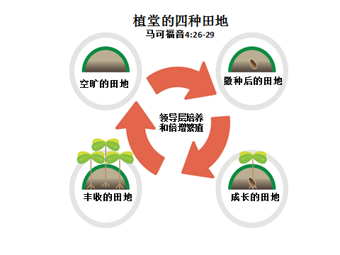
植堂的四种田地
可4:26-29
Notes:
Photo + Heavy Text

Slide 11

如何进入一块
空旷田地
祷告: 路10:1-11
权能原则#2 ——在植堂的每一阶段，祷告都是汲取神大能和智慧不可缺少的泉源。
实践它:
Notes:
Standart slide

Slide 12
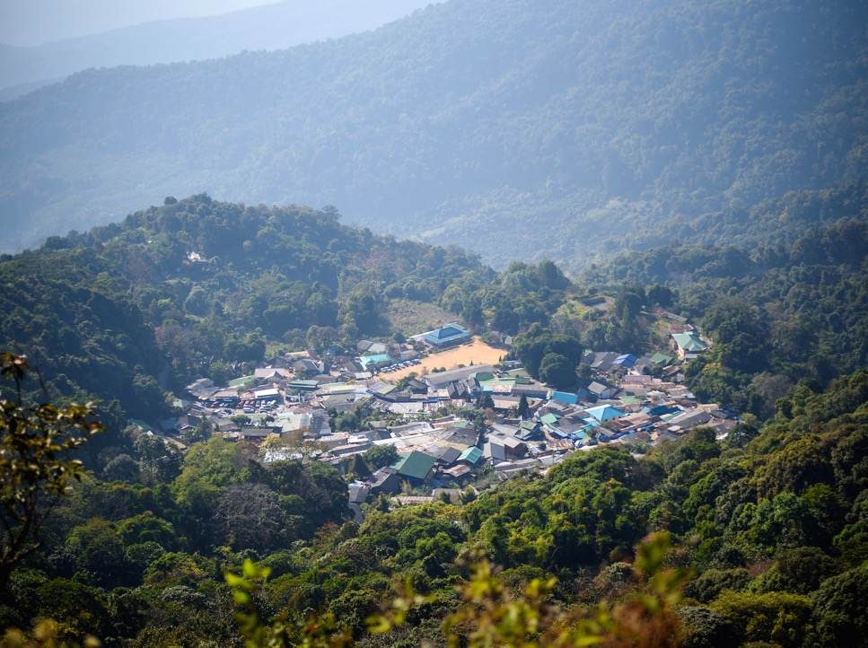
找到一个平安之人
应做什么 | 不应做什么 | 目标是什么
Notes:
Photo + Heavy Text

Slide 13
如何进入一块空旷之地
实践它:
分享它:
Notes:
Photo + Heavy Text

Slide 14
如何进入一块空旷之地
应用它:
识别上帝要带领你去得着的空旷田地。做好准备，在我们下一次上培训课时与他人分享。
使用我们上面讨论过的策略为目标田地进行祷告。
识别上帝要你第一个收割的平安之人。
Notes:
Photo + Heavy Text

Slide 15
实践它:
教导它: 约4:4-32 :
步骤二：
广撒福音种子
撒过种的田地
Notes:
Standart slide

Slide 16
本课有两个目标：
学习如何讲述你的
故事。
学习如何讲述耶稣的故事。
Notes:
Standart slide

Slide 17

讲述你的故事
实践它:
教导它:
Notes:
Photo + Heavy Text

Slide 18
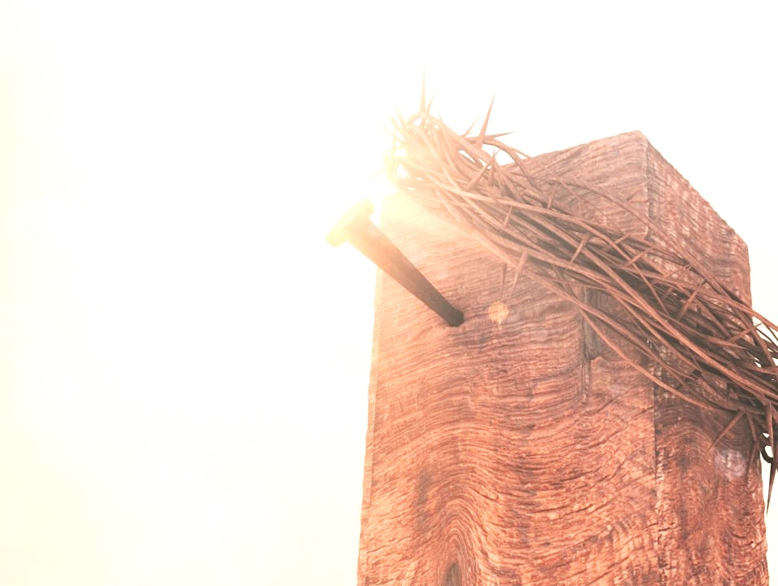
讲述耶稣的故事
罗马书之路:
我们的罪: “世人都犯了罪，亏缺了上帝的荣耀。” (罗马书 3:23)
上帝的答案：“因为罪的工价乃是死；惟有上帝的恩赐，在我们的主基督耶稣里，乃是永生。” (罗马书 6:23)
上帝的牺牲： “惟有基督在我们还作罪人的时候为我们死，上帝的爱就在此向我们显明了” (罗马书 5:8)
我们的回应： “你若口里宣认耶稣为主，心里信上帝叫他从死人中复活，就必得救。” (罗马书 10:9)
Notes:
Photo + Heavy Text

Slide 19
实践它:
分享它:
步骤二：
广撒福音种子
Notes:
Standart slide

Slide 20
步骤二：广撒福音种子
应用它:
复习“罗马书之路”和你的故事，以便传福音时能驾轻就熟。
2. 完成这份至少二十人的福音对象名单，若可能的话，将之扩大到四十人。
3. 讲述你的故事和耶稣的故事（罗马书之路）给__________听。
Notes:
Photo + Heavy Text

Slide 21
实践它:
教导它:
步骤三：
精心耕作田地
成长的田地
Notes:
Standart slide

Slide 22
本课的两个目标：
学习有关吃软食。
学习有关吃硬食。
Notes:
Standart slide

Slide 23
“我（使徒保罗）栽种了，亚波罗浇灌了，惟有上帝使它生长。” (林前 3:6)
来5:12-14
Notes:
Standart slide

Slide 24


大使命原则 #6 —— 新堂会的核心工作永远是帮助人归信基督，成长成熟，成为基督的跟随者。
软食:
徒2:38-47
Notes:
Standart slide

Slide 25
七道基本命令
悔改并相信
(徒2:38, 路19:1-10)
受洗
(徒2:38, 41)
实践它:
Notes:
Standart slide

Slide 26

七道基本命令
祷告 (徒 2:32)
主祷文
(太. 6:9-13)
实践它:
分享它:
Notes:
Standart slide

Slide 27
七道基本命令
仁爱 (徒2:45)
主的圣餐
(徒 2:42 & 46)
Notes:
Standart slide

Slide 28
七道基本命令
实践它:
分享它:
应用它:
Notes:
Standart slide

Slide 29
七道基本命令
奉献(徒2:44-45; 可 12:41-44)
去生产门徒 (徒2:47; 太28:19-20)
Notes:
Standart slide

Slide 30
步骤三: 精心耕作田地
使用动作来帮助阐明和记住下面七条：
悔改相信：俯首低头，并转往另一个方向。
受浸: 手放头上，下到水里。
祷告: 双手做出祈祷的姿势。
热爱: 双手交叉放在心上。
圣餐: 手放在嘴边，做出吃喝的动作。
奉献: 手从口袋里抽出来，作奉献的动作。
生产门徒: 胳膊揽肩，带朋友一同前行。
Notes:
Photo + Heavy Text

Slide 31
七道基本命令
实践它:
分享它
应用它
Notes:
Standart slide

Slide 32
“惟独长大成人的才能吃干粮，他们的心窍因练习而灵活，能分辨善恶了。” (来 5:14)
步骤三：
精心耕作田地
硬食
Notes:
Standart slide

Slide 33
“ 上帝的道是活泼的，是有功效的，比一切两刃的剑更锋利，甚至魂与灵、骨节与骨髓，都能刺入、剖开，连心中的思念和主意都能辨明。” (来 4:12)
步骤三：
精心耕作田地
圣经学习的“宝剑之法”
Notes:
Standart slide

Slide 34
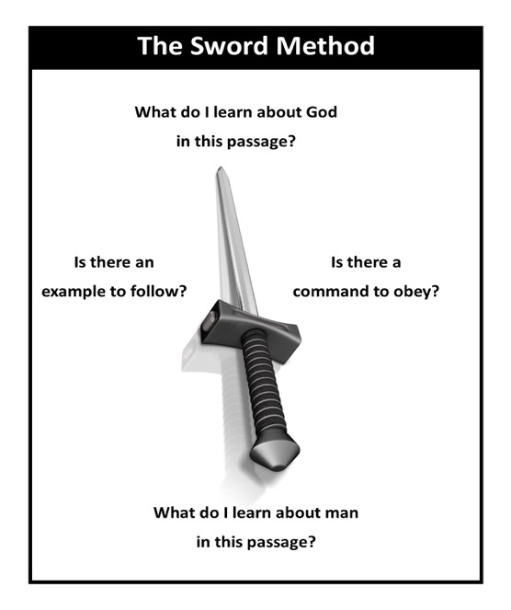

宝剑之法
这章节告诉我 有关上帝什么
有无可效仿的榜样
有无可遵守的命令
这章节告诉我 有关人的什么
Notes:
Photo + Heavy Text

Slide 35
圣经学习的
“宝剑之法”
(来 4:12)
实践它:
分享它:
Notes:
Standart slide

Slide 36
步骤三：精心耕作田地
应用它:
自己先练习使用“宝剑之法”来学习《圣经》。
要其他人与你一起使用“宝剑之法”来学习
《圣经》。
3. 训练其他人使用“宝剑之法”来学习《圣经》。
Notes:
Photo + Heavy Text

Slide 37
实践它:
教导它:
步骤四：
欢欣收获庄稼
丰收的田地
Notes:
Standart slide

Slide 38
本课的两个目标：
学习如何聚集信徒。
学习如何任命领袖。
    召聚信徒
(徒2:38-47)
Notes:
Standart slide

Slide 39
九项实务
救恩
(徒2:38-41)
实践它:
分享它:
应用它:
Notes:
Standart slide

Slide 40
九项实务
洗礼 (徒2:38, 41)
“彼得对他们说：‘你们各人要悔改，奉耶稣基督的名受洗，使你们的罪得赦免，就会领受所赐的圣灵。’” (使徒行传 2:38)
“于是领受他话的人，都受了洗；那一天，门徒约添了三千人。”(使徒行传 2:41)
Notes:
Photo + Heavy Text

Slide 41
九项实务
教导
“他们都专注于使徒的教导........”
(使徒行传 2:42)
“他所赐的有使徒，有先知， 有传福音的，有牧者和教师。” (以弗所书 4:11)
分享它:
Notes:
Standart slide

Slide 42
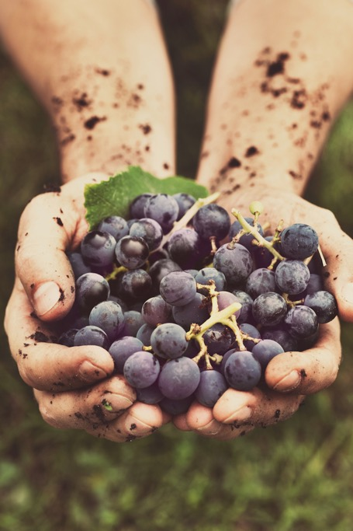
九项实务
团契 (徒 2:42)
“他们都专注于使徒的教导和彼此的团契........”
(使徒行传 2:42)
Notes:
Standart slide

Slide 43

九项实务
主的圣餐 (徒2:42, 46)
“他们都专注于使徒的教导和彼此的团契，掰饼......” (使徒行传 2:42)
Notes:
Standart slide

Slide 44

九项实务
祷告
“他们都专注于使徒的教导和彼此的团契，擘饼和祈祷。” (使徒行传 2:42)
Notes:
Standart slide

Slide 45
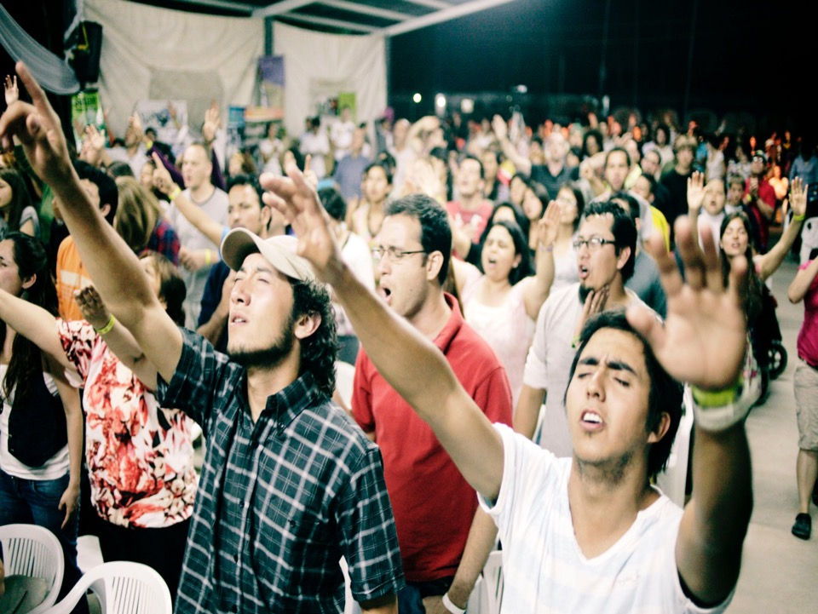
九项实务
神迹和见证
“众人都心存敬畏；使徒们又行了许多奇事神迹。” (使徒行传 2:43)
分享它:
Notes:
Standart slide

Slide 46
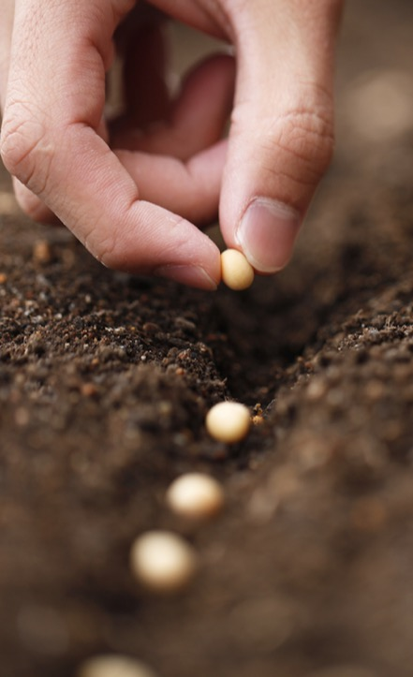
九项实务
奉献
“信的人都聚在一处，凡物公用，又卖了田产和家业，照每一个人所需要的分给他们。” (使徒行传 2:44-45)
Notes:
Standart slide

Slide 47
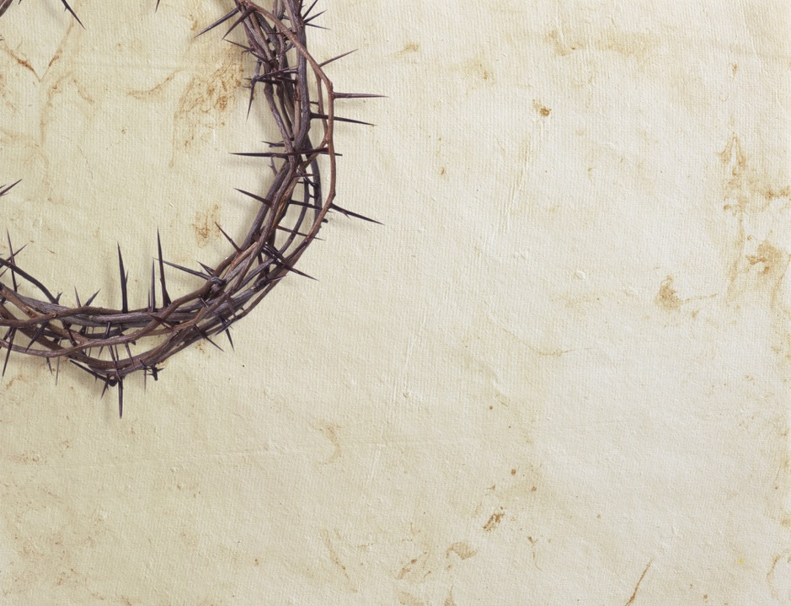
九项实务
赞美
分享它:
实践它:
Notes:
Standart slide

Slide 48
B. 任命领袖(提前3:1-3)
领导原则: #7培育领袖是新教会的紧要任务，其中要培养的最重要领袖特质是成熟的灵命。
教导它:
Notes:
Photo + Heavy Text

Slide 49
步骤四：欢欣收获庄稼
应用它
召聚所有基督徒在你家里或其它能够行得通的地方聚会。照着我们本课已经学习或实践过的模式举行教会活动，包括上面我们学过的每一条实务
Notes:
Photo + Heavy Text

Slide 50
步骤四：欢欣收获庄稼
应用它
挑选了领袖来操练我们本课讨论过的九项实务。如果你没有足够的人手来履行每个角色，可以采用一人扮演多个角色的办法。若能够的话，招募其他人。
Notes:
Photo + Heavy Text

Slide 51
步骤五：
繁殖倍增收成
实践它:
约瑟原则：#12 谨慎处理组织和行政事宜，有助保护和稳定新堂会，令它可以健康成长。
Notes:
Photo + Heavy Text

Slide 52
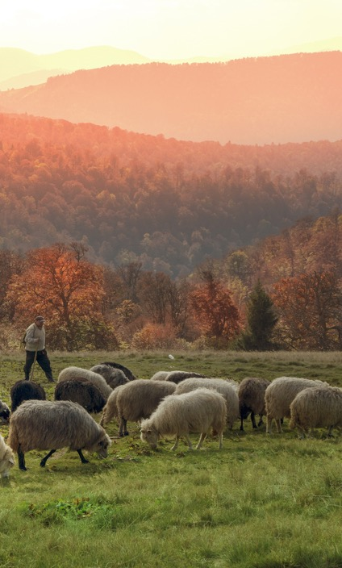
步骤五：
繁殖倍增收成
倍增原则：#11 健康的教会能够繁衍，所以新堂会从建立之始就要展望并计划栽植分堂。
教导它:
Notes:
Photo + Heavy Text

Slide 53
本课的两个
目标：
学习如何挑选领袖。
学习如何训练领袖。
Notes:
Standart slide

Slide 54
A.挑选领袖
“于是他设立十二个人，又称他们为使徒，要他们常和自己同在，也要差他们去传道， 并给他们权柄赶鬼。” (马可福音 3:14-15)
实践它:
教导它:
Notes:
Photo + Heavy Text

Slide 55
B. 培训领袖
“你在许多见证人面前听见我所教导的，也要交托给那忠心而又能教导别人的人。 (提后2:2)
分享它:
Notes:
Photo + Heavy Text

Slide 56
步骤五：繁殖倍增收成
应用它
挑选你能差派到新的人群中去植堂的领袖。
培训他们收获庄稼的四种田地。
培训结束后，与他们一起去找平安之人。
帮助他们训练新信徒，并在一到六个月的时间内举行首次敬拜聚会。与他们肩并肩地同工，辅导你的领袖，一路提携帮助。
Notes:
Photo + Heavy Text

Slide 57
结束培训&差派委任
Notes:
Full-sized image

Slide 58
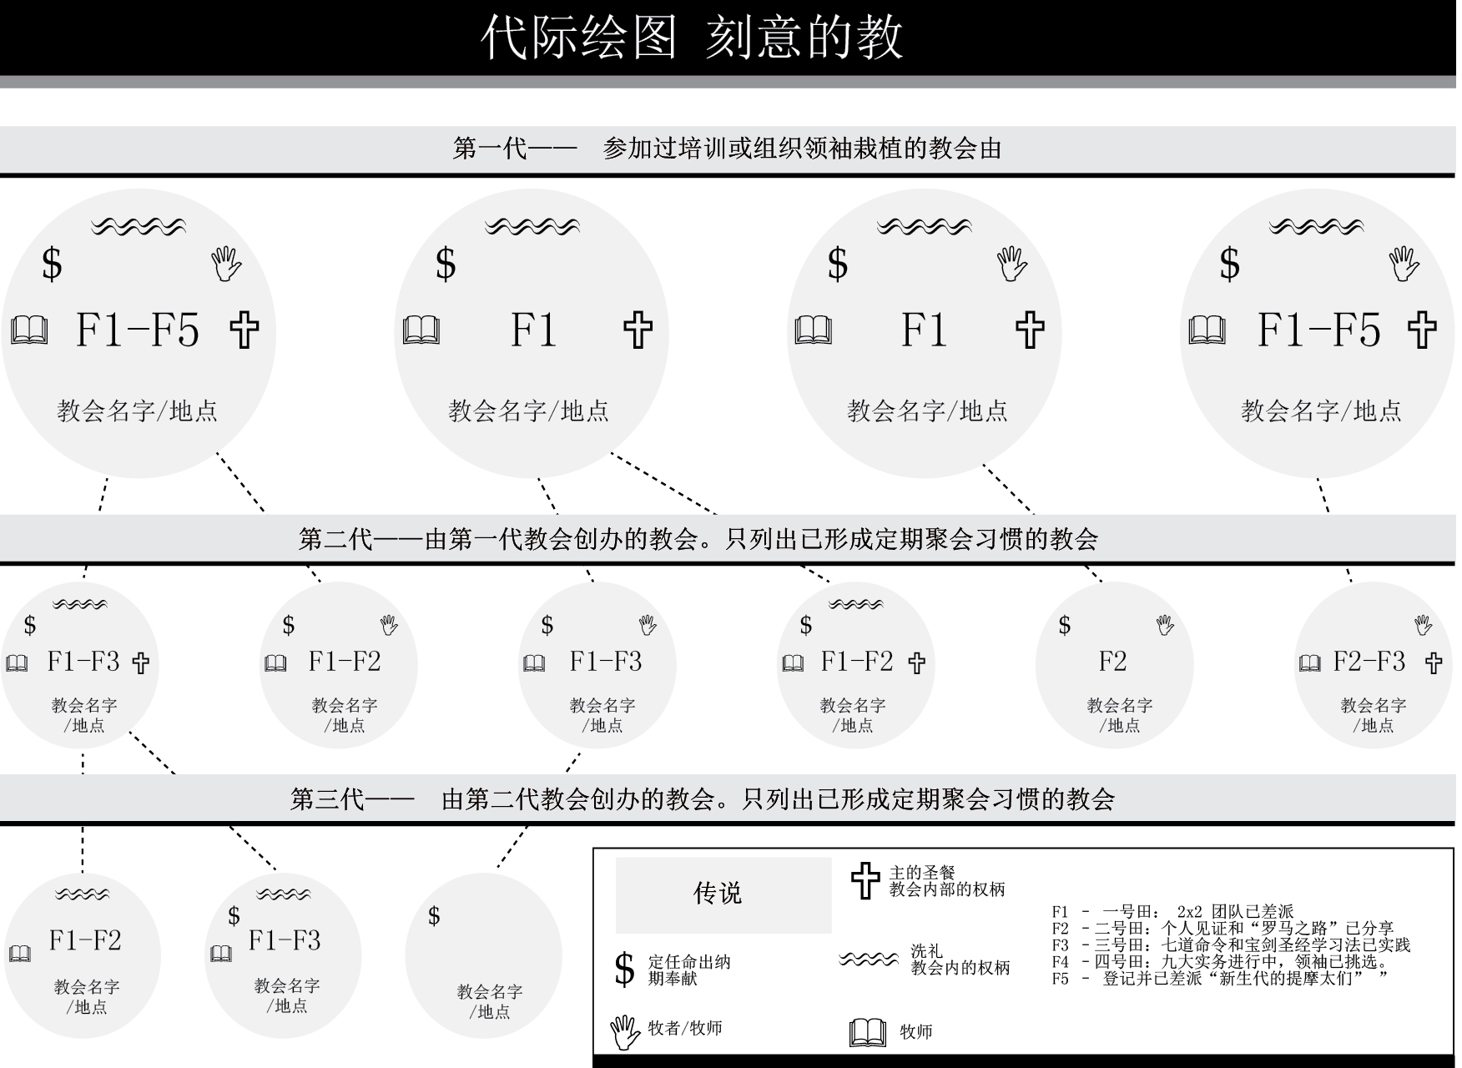
代际绘图
刻意的教会形成

Slide 59
加入五百万教会异象
若希望了解更多相关信息，
请跟您的培训师联系。
Notes:
Photo + Heavy Text

Slide 60







你的下一轨培训是什么
家庭教会植堂
植堂基要培训
教会栽植教会
辅导植堂者
新教会动力学
植堂运动
新生代挑战
Notes:
Standart slide

